Slide 1
Nemlineáris dinamikus rendszerek alapjai V. gyakorlat
Juhász János
juhja@digitus.itk.ppke.hu
Szélig Ádám
szead1@itk.ppke.hu
Hartdégen Márton
hartdegenmarton@gmail.com

Slide 2
Előző hétről: Numerikus módszerek – összehasonlítás
Feladat fizikájának figyelembevétele
Energia
=> feladat specifikus numerikus módszer

Slide 3
Recept egy ,,egyszerű” Lotka-Volterra feladatra
Egyensúlyi pontok környékén vizsgáljuk meg a következő rendszer fázisportréját!
$\dot{x}=x\left(1−2x−y\right)$
$\dot{y}=y\left(3−2y−x\right)$

Slide 4
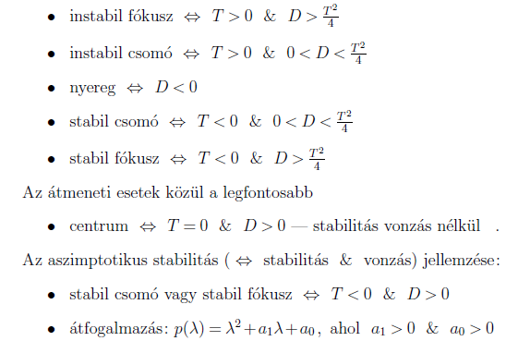
Nyom-determináns diagram

Slide 5
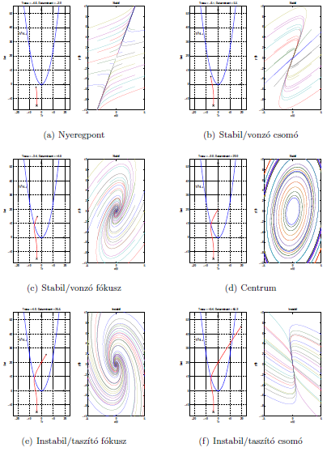

Slide 6
Köszönjük a figyelmet!

Slide 7
Matlab® kiegészítés I.
[X,Y] = meshgrid(x,y) replicates the grid vectors x and y to produce a full grid.
equation= @(t,y) [y(2); y(1)]; y(1) = x, y(2) = y, bal oldal dx/dt ; jobb oldal dy/dt
[t,y]=ode45(equation, [t₀,t_{max}][X_{init},Y_{init}]); több ode solver is választható, elsőnek ezt próbáljuk
figure creates figure graphics objects. Figure objects are the individual windows on the screen in which the MATLAB software displays graphical output.
plot(x,y,how…)
subplot(m,n,p) (m*n re osztja a figure-t, p. pozícióba/tartományba, etc.))
contour(X,Y,Z), contour(X,Y,Z,n), and contour(X,Y,Z,v) draw contour plots of Z using X and Y to determine the x- and y-axis limits.

Slide 8
Matlab® kiegészítés II.
guide (matlabban begépelve lehetőség új gui létrehozására, vagy meglévő megnyitására)
handles.valami hivatkozunk egy objektumra
get(handles.valami) lekérdezzük az értékét
set(handles.valami) állítjuk az értékét

